Slide 1

HAL221
中田、阿部、池田、王、上村、張、鄭、伏見、山崎、

Slide 2
JAPONISM
～TO THE WORLD～
MS企画立案
未来創造展テーマについて
企画案出し
確定テーマ企画・詳細
プレゼンテーション資料

Slide 3
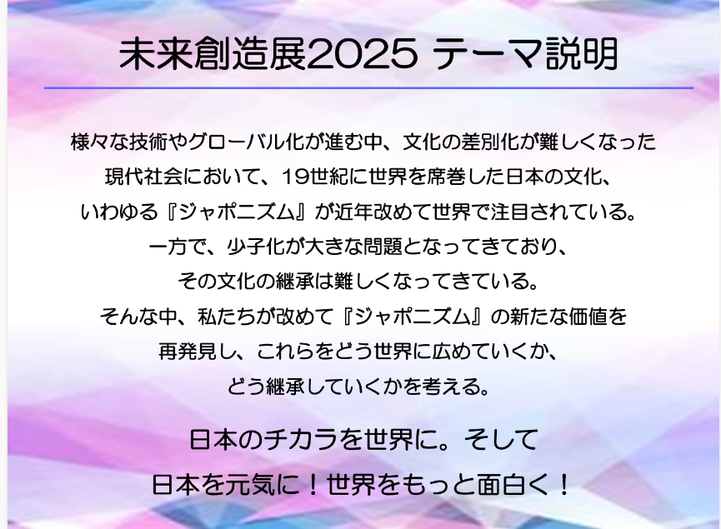
● 未来創造展テーマ説明

Slide 4


● JAPONISMについて
チームの考え
・日本食
・アニメーション
・妖怪
・地震（自然災害）
・浮世絵（伝統芸術）
など

Slide 5
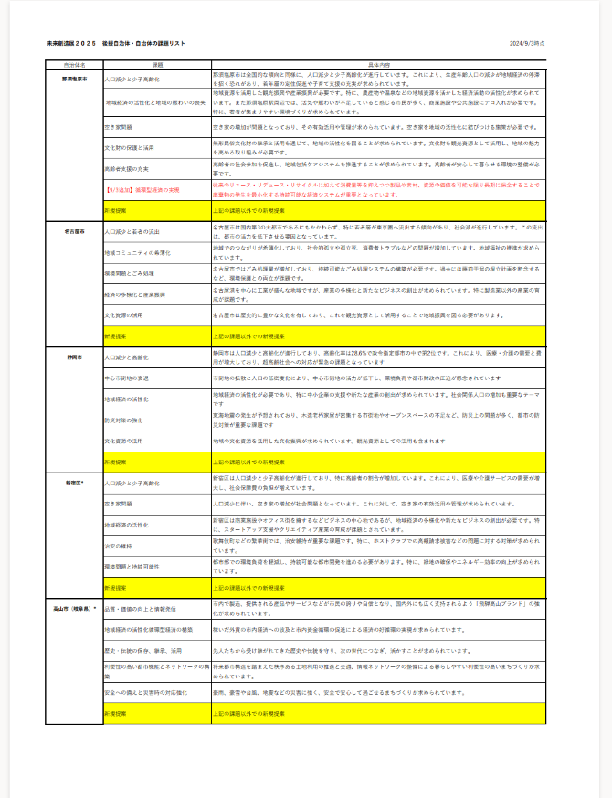
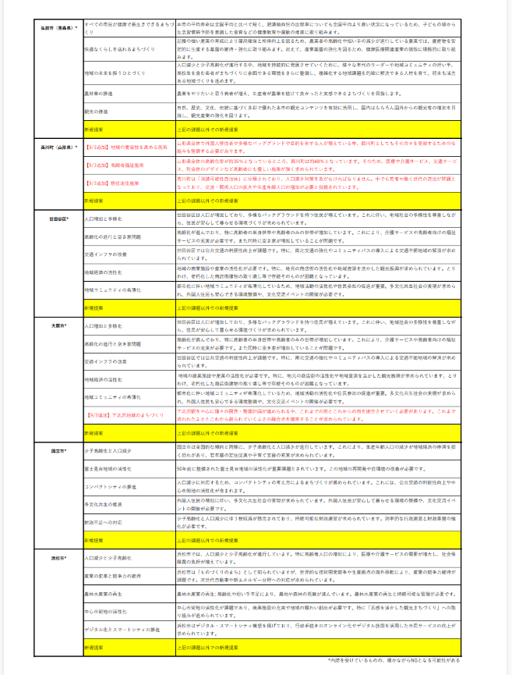
● テーマ決め方
自治体課題一覧からテーマ作成に取り組んだ

Slide 6
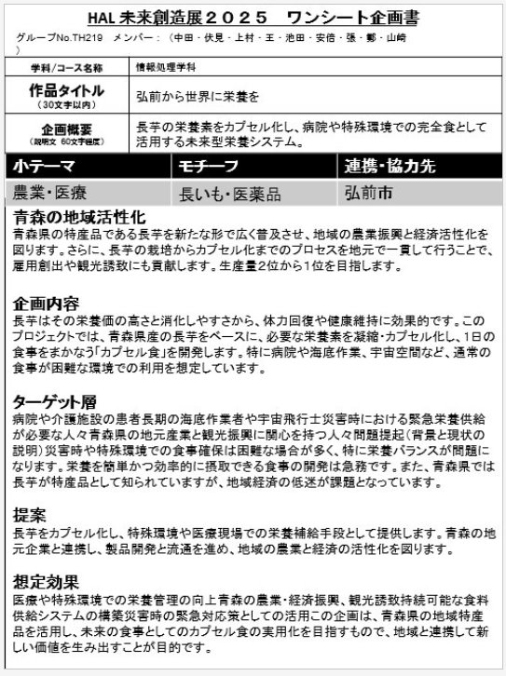
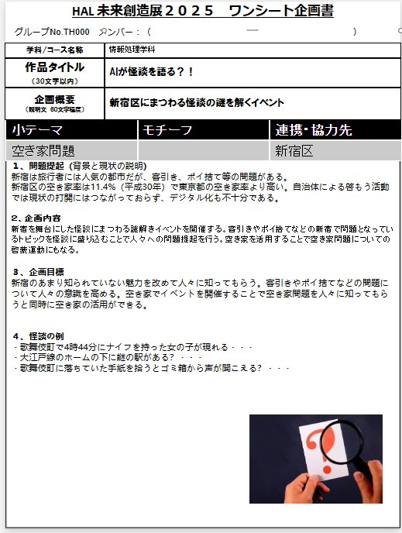
● MS企画立案
企画案出し（通過案）
2案ではウイルス感染地域を閉じ込めるドームを、3案では防波堤がせりあがるシステムを企画していました。

Slide 7
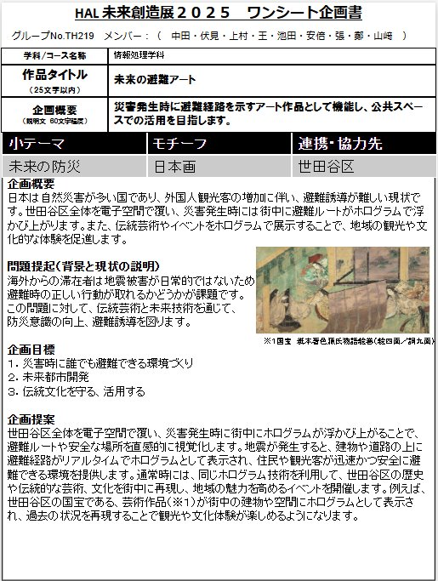
● MS企画立案
確定テーマ企画（ワンシート企画書）
このテーマを選択した理由として、
世田谷区が抱える課題に対しての課題解決と同時に、未来創造展のテーマ
「JAPONISM」のどちらにもふさわしい案であると、グループのメンバーと意見が一致し、このテーマにしました。

Slide 8
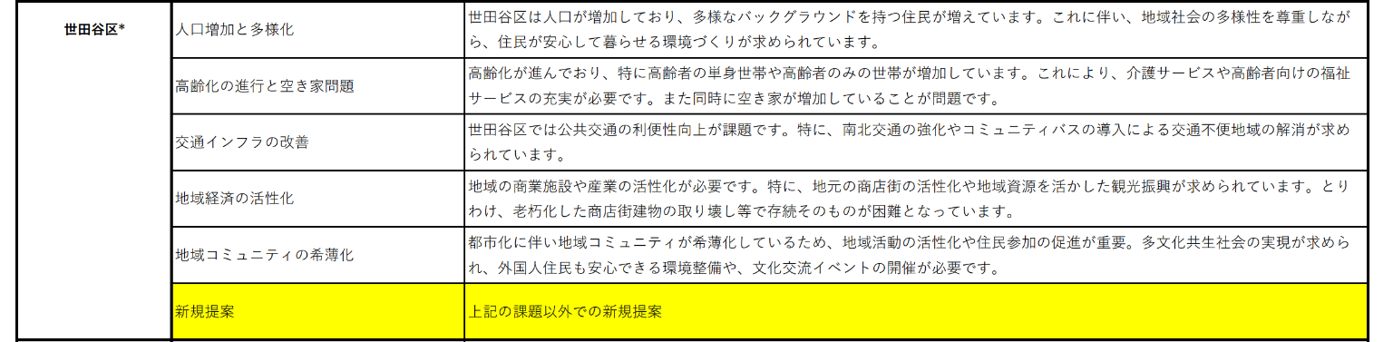
● 世田谷区課題

Slide 9
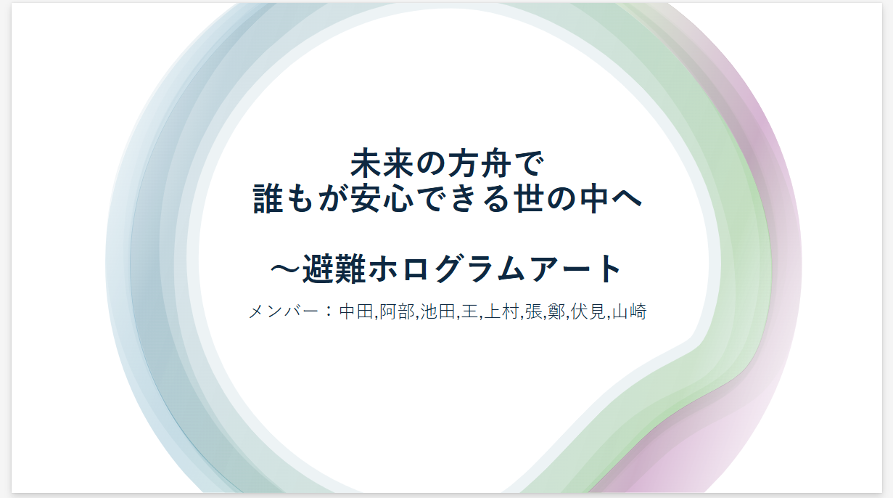
● MS企画詳細
プレゼン資料１

Slide 10
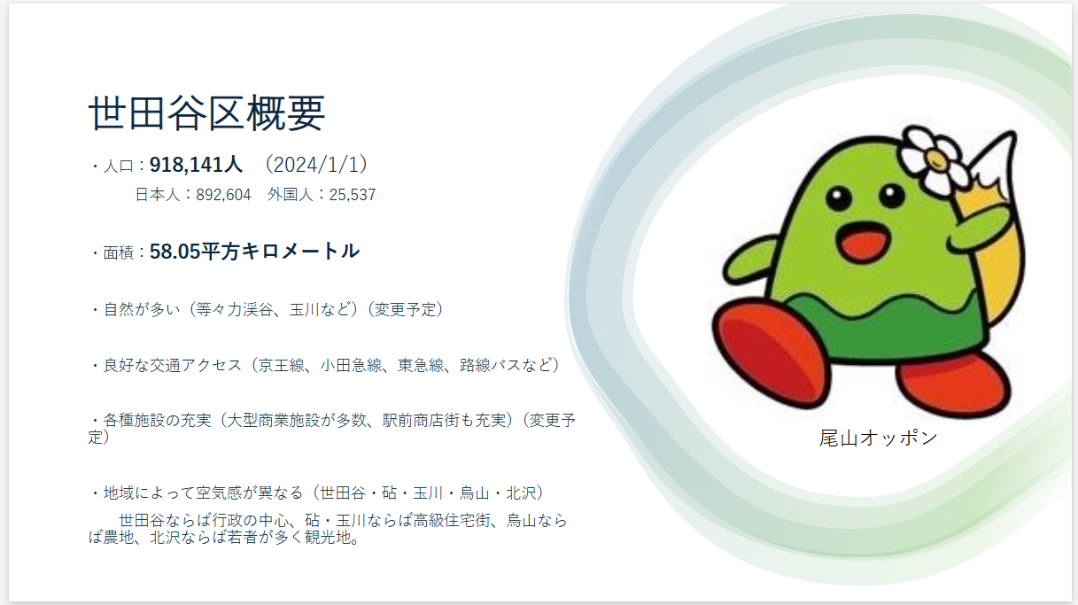
● MS企画詳細
プレゼン資料２

Slide 11
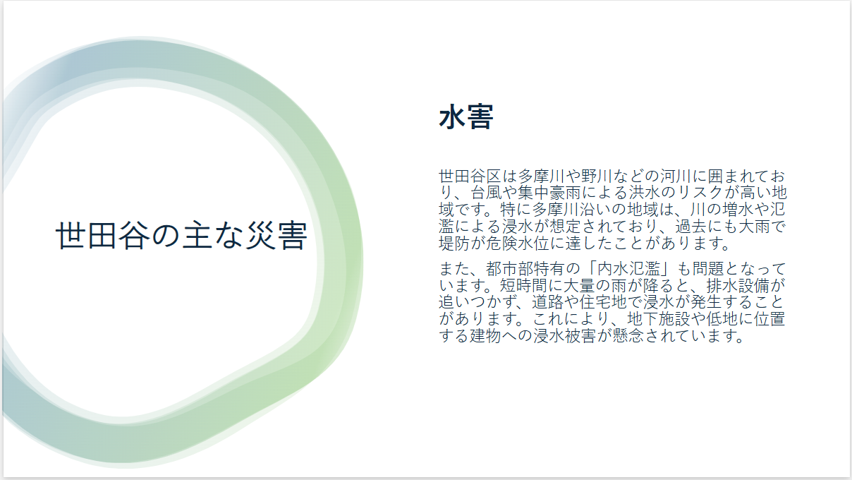
● MS企画詳細
プレゼン資料３

Slide 12
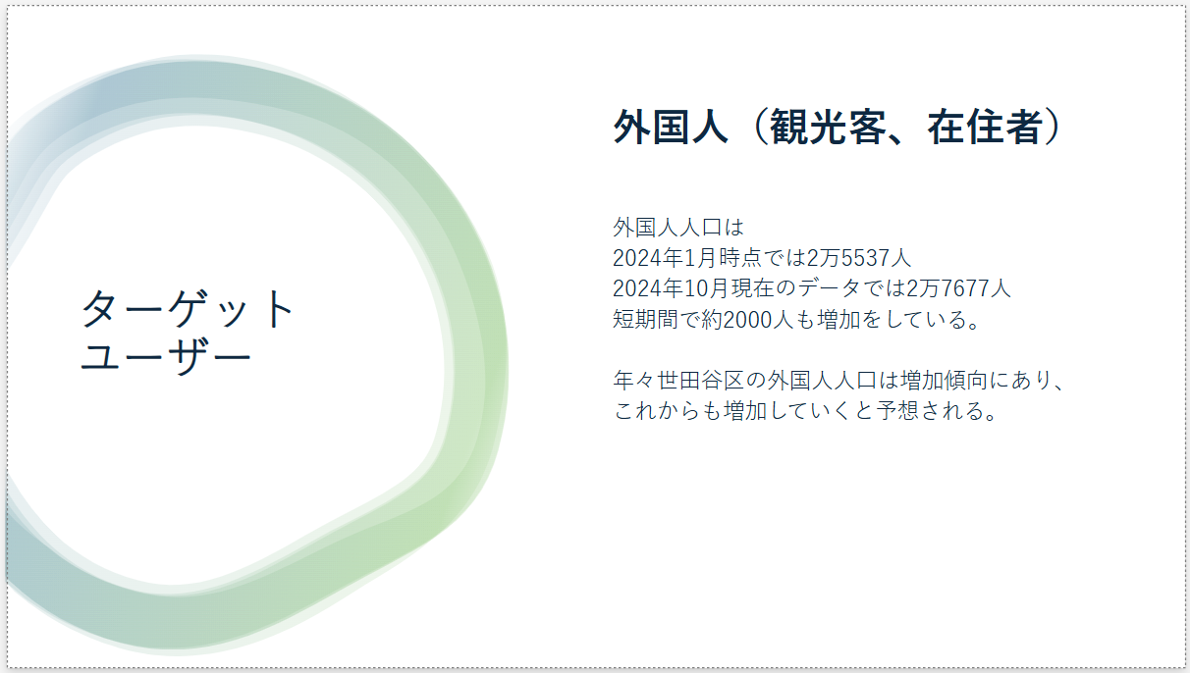
● MS企画詳細
プレゼン資料４

Slide 13
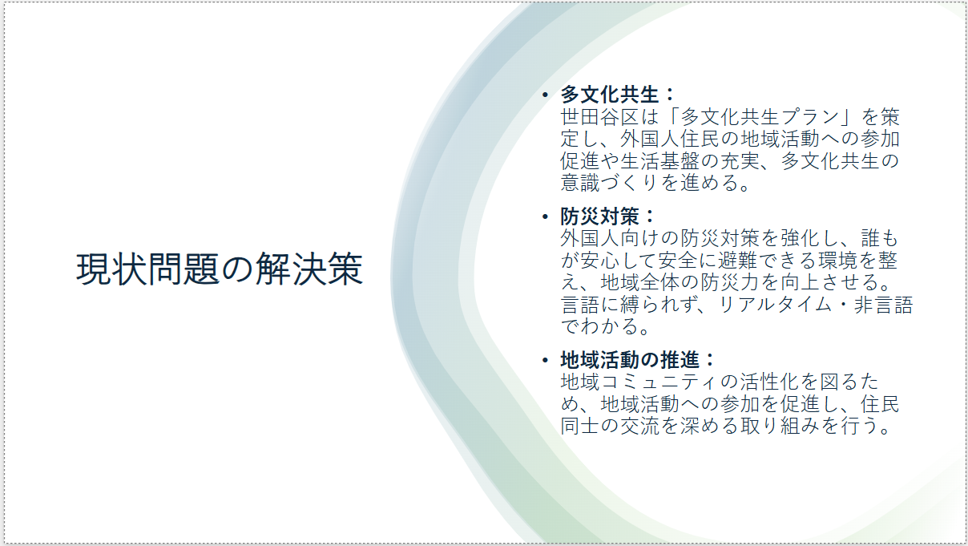
● MS企画詳細
プレゼン資料５

Slide 14
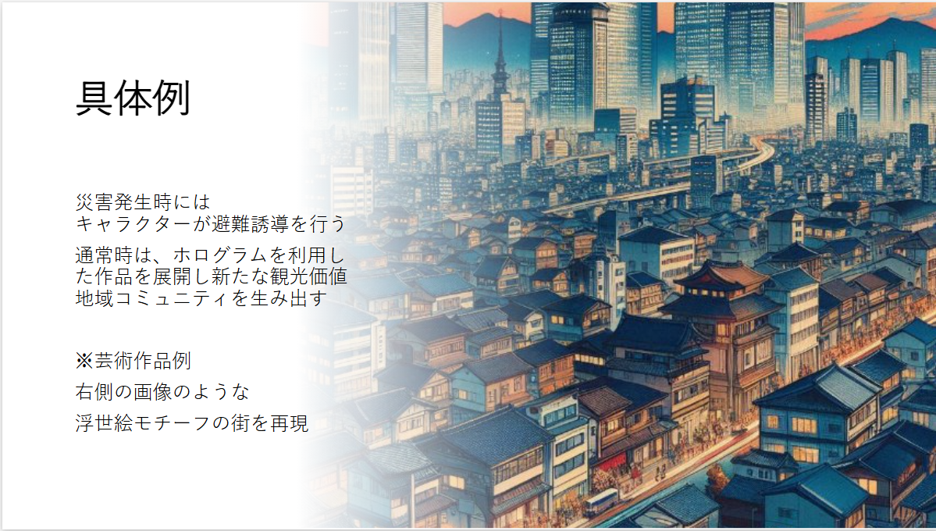
● MS企画詳細
プレゼン資料６

Slide 15
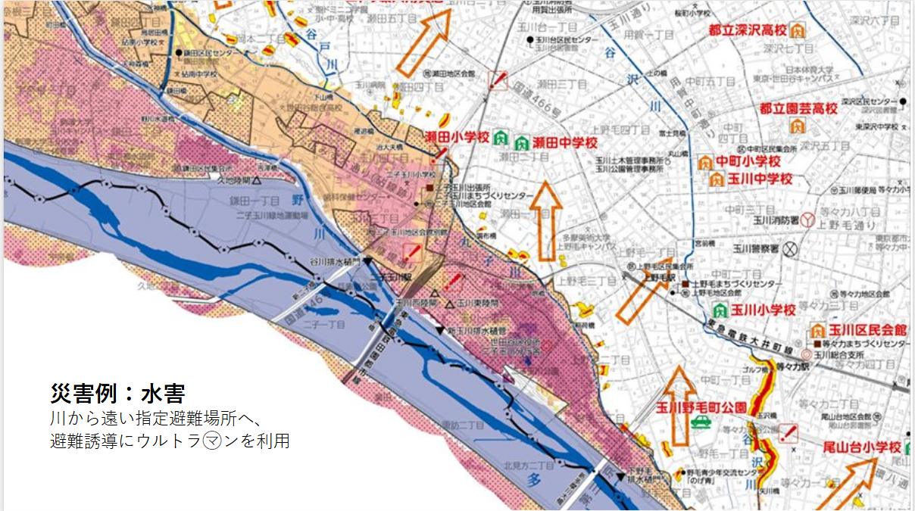
● MS企画詳細
プレゼン資料７

Slide 16
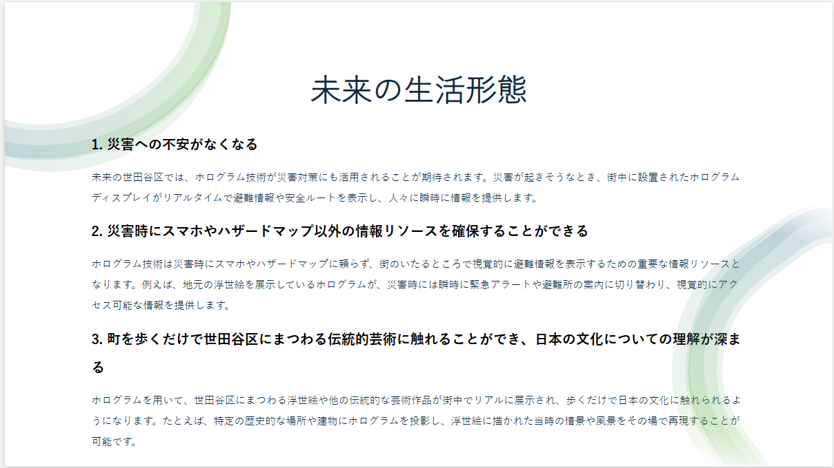
● MS企画詳細
プレゼン資料８

Slide 17
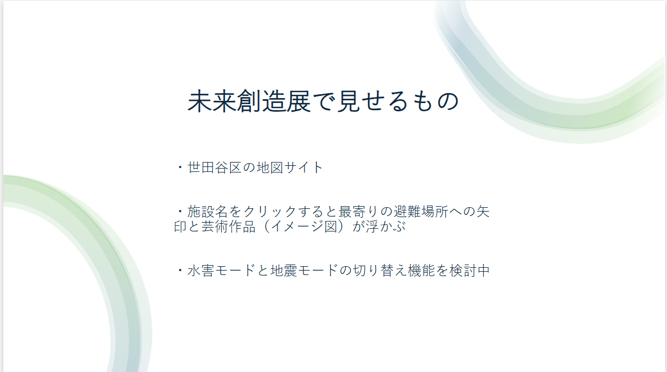
● MS企画詳細
プレゼン資料９

Slide 18
JAPONISM
～TO THE WORLD～
コンテンツ詳細
システム概要
ブースイメージ図
A1パネル
完成コンテンツ

Slide 19
● コンテンツ詳細
システム概要
世田谷区の5つの地域（北沢地域、玉川地域、砧地域、世田谷地域、烏山地域）
の地図を表示し、伝統芸術や災害時の避難誘導をホログラムで提供する。
主な機能:
世田谷区の昔の風景を表す浮世絵が浮かび上がる。
災害時の避難誘導
災害が発生すると、システムは自動的に災害モードへ移行。
3Dモデルで地震の発生状況を再現し、避難場所への青い矢印を表示。
矢印の上に各地域の混雑状況を示すマークを表示し、外国人にも分かりやすいよう記号のみで案内。
追加機能
世田谷区の災害対策や観光地情報を提供。
メンバー紹介。

Slide 20
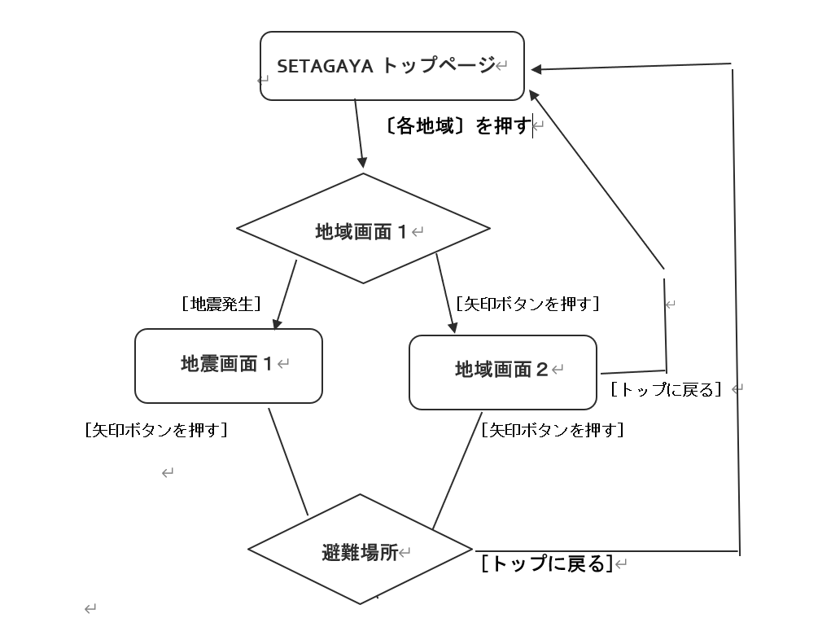
● コンテンツ詳細
画面遷移図

Slide 21
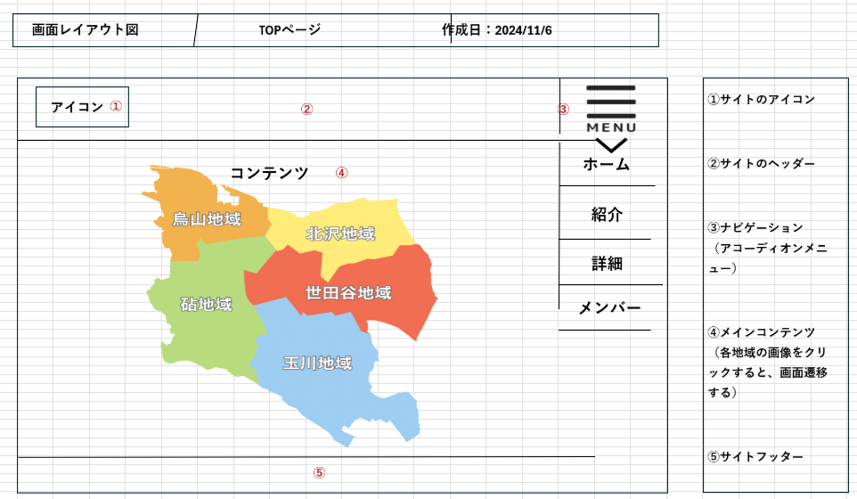
● コンテンツ詳細
システムイメージ図

Slide 22
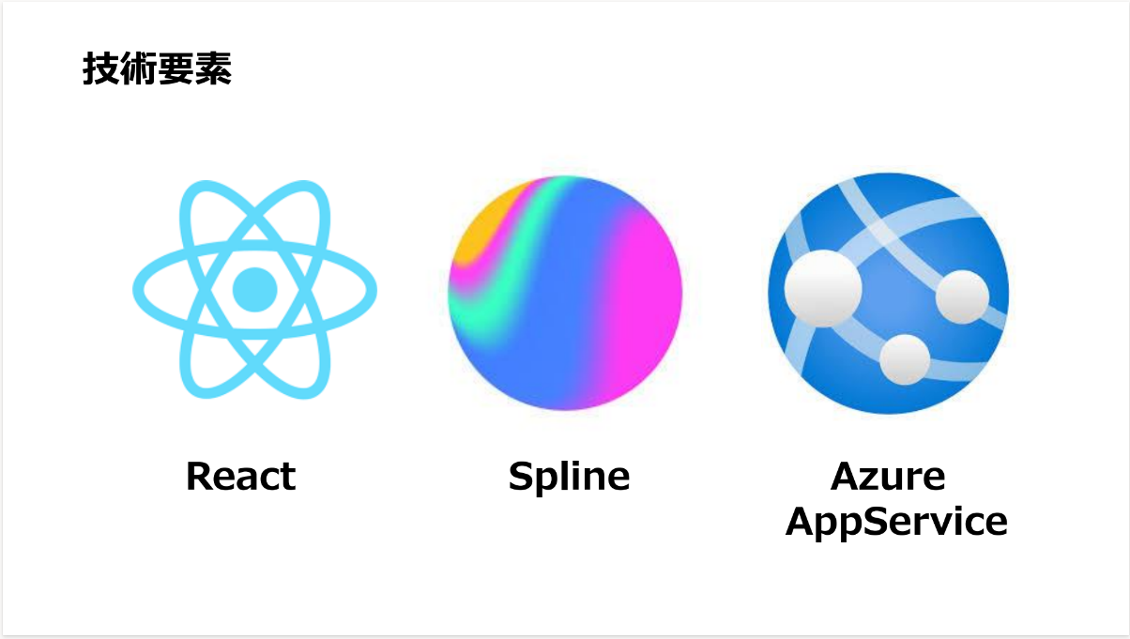
● コンテンツ詳細
開発環境
使用した言語・技術
React
どのように利用したかを書く
Spline
どのように利用したかを書く
Azure AppService
どのように利用したかを書く

Slide 23
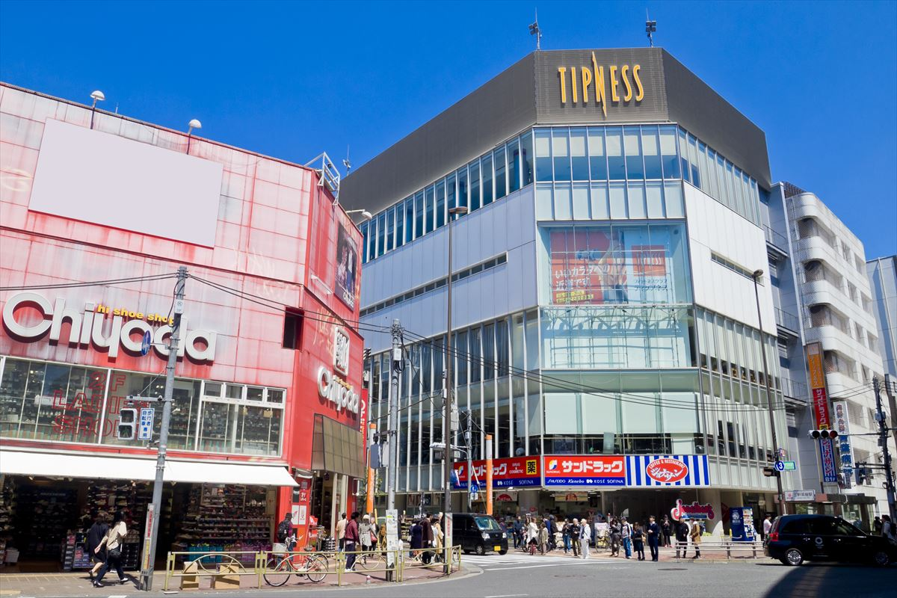
● コンテンツ詳細
説明資料 世田谷地域（三軒茶屋）
三軒茶屋は、東京都世田谷区にある人気のエリアです。カフェや居酒屋、小さな個人経営の店が多く、特に「三角地帯」と呼ばれるエリアでは、昭和の雰囲気を感じられる飲食店が並んでいます。また、キャロットタワーの展望フロアからは、無料で美しい東京の景色を楽しむことができます。地元の雰囲気と都会の利便性が魅力の場所です。

Slide 24
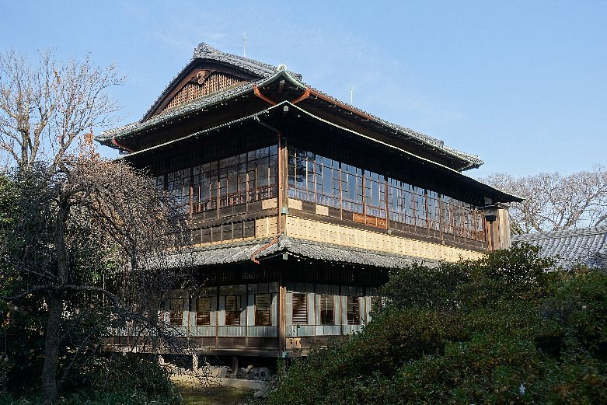
● コンテンツ詳細
説明資料 烏山地域（烏山寺町）
烏山寺町は、北烏山2丁目から6丁目にかけて広がり、寺町通りを中心に26もの寺院が並ぶエリアです。 大正12年の関東大震災を受け、当時の東京都内にあった多くの寺院がこの地に移転してきました。 地域には、お寺の屋根や塀が点在し、歴史と風情を感じさせる魅力的な景観が広がっています。

Slide 25
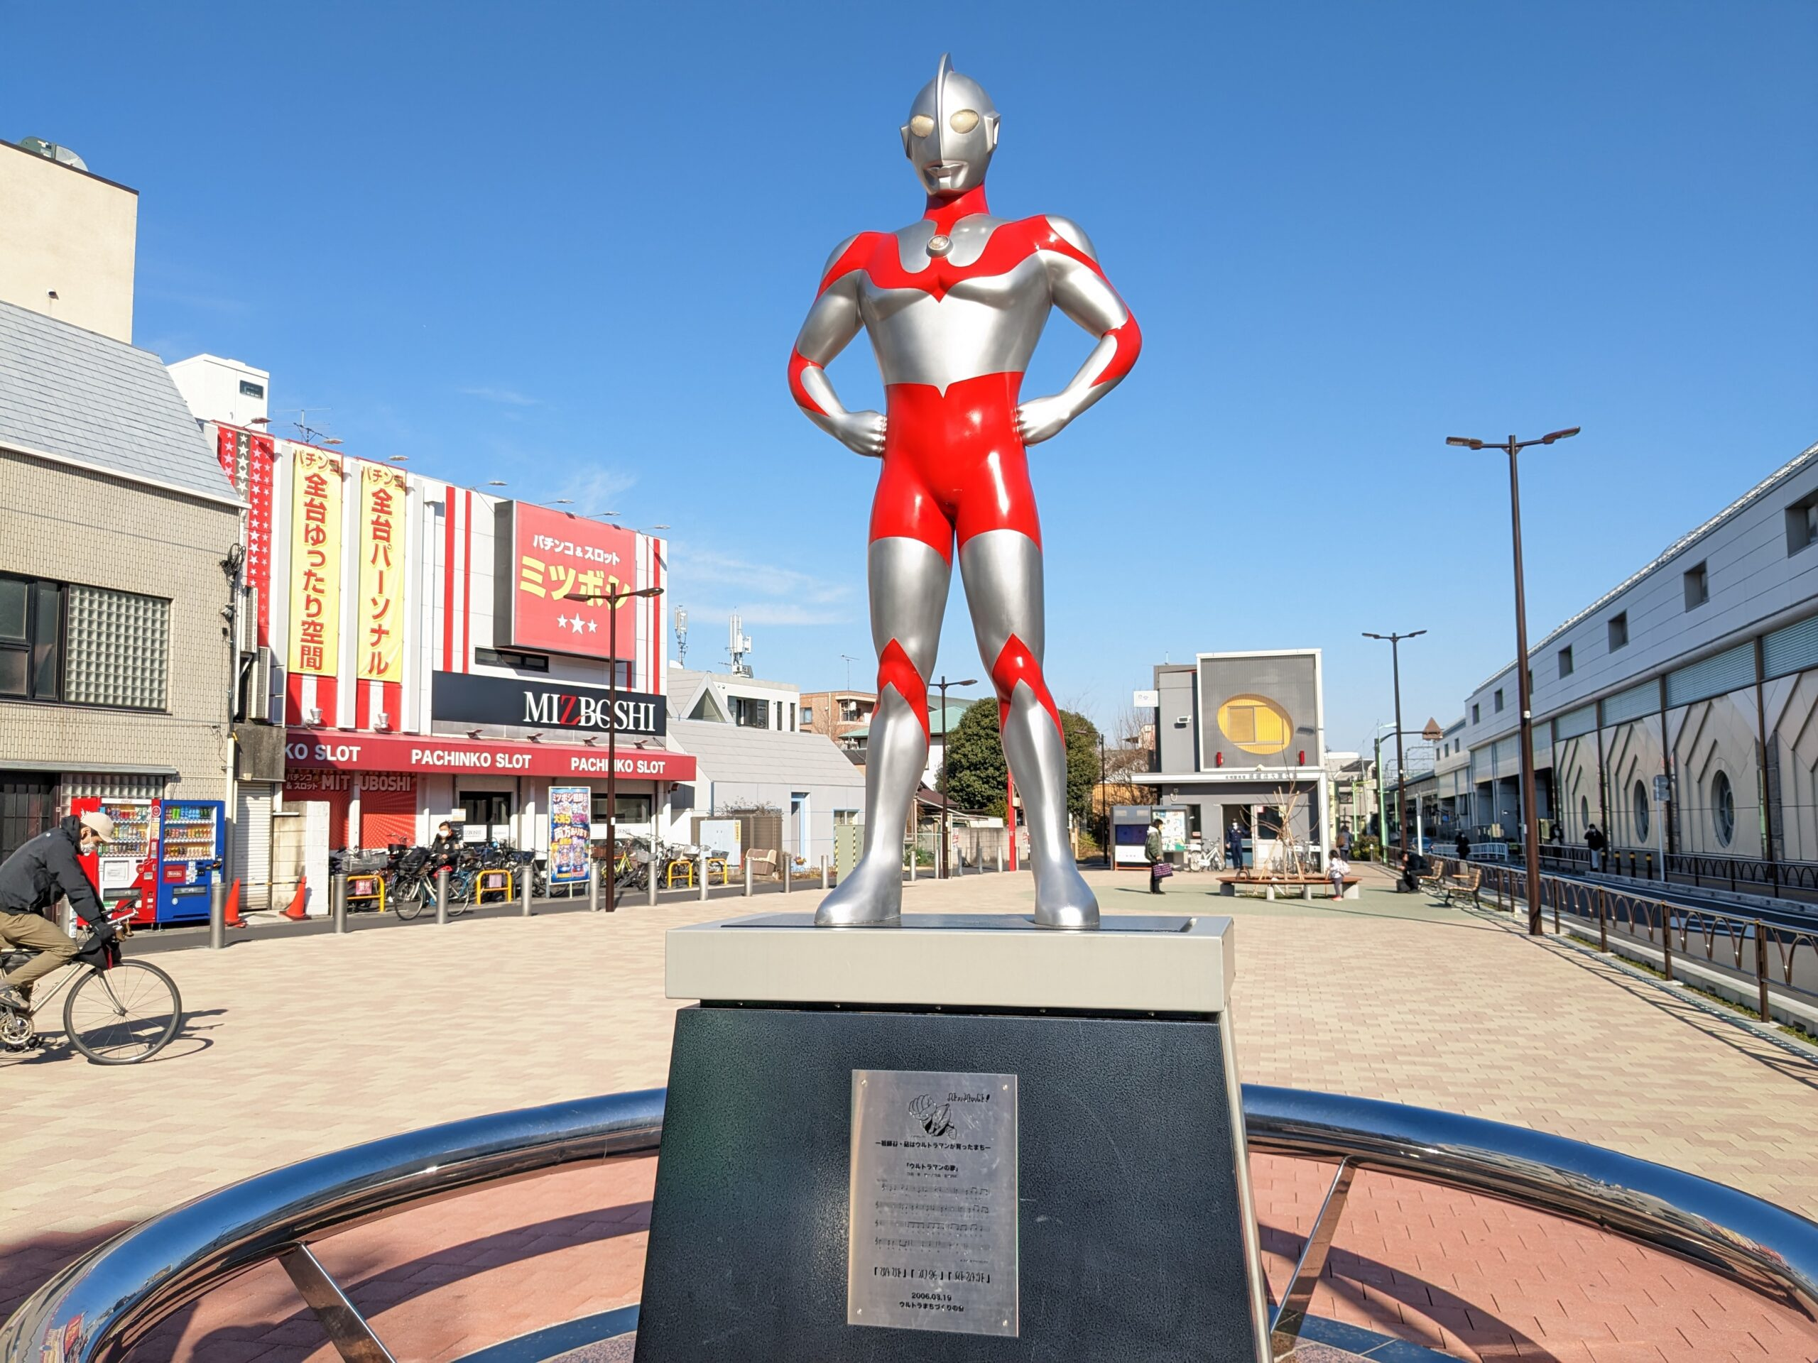
● コンテンツ詳細
説明資料 砧地域（ウルトラマン商店街）
ウルトラマン商店街は、ウルトラマンシリーズをテーマにしたユニークな商店街で、ウルトラマンファンはもちろん、家族連れや観光客にも人気のスポットです。商店街には、ウルトラマンや怪獣のオブジェが点在しており、訪れる人々はまるでウルトラマンの世界に入り込んだかのような気分を味わえます。各店舗ではウルトラマン関連のグッズやお土産が販売されているほか、ウルトラマンのキャラクターにちなんだ特別なメニューを提供するカフェやレストランもあります。ウルトラマン商店街を歩くだけで、どこか懐かしくも新しいヒーローの世界に触れられるでしょう。

Slide 26
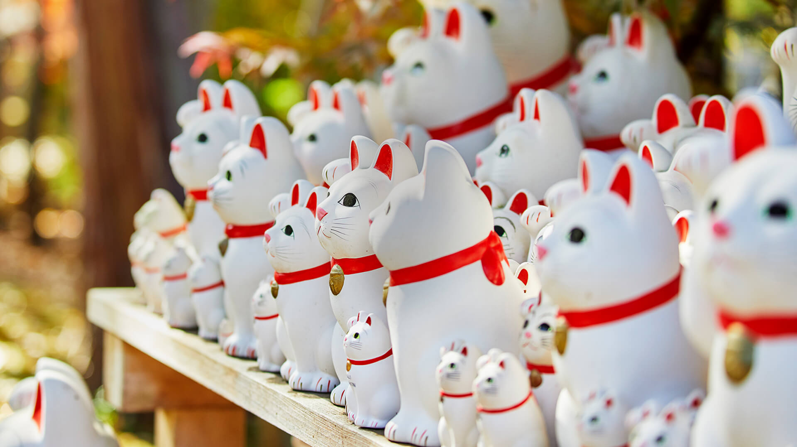
● コンテンツ詳細
豪徳寺（ごうとくじ）は、東京都世田谷区に位置する曹洞宗の寺院で、招き猫の発祥地として広く知られています。豪徳寺は、井伊家（江戸時代に徳川幕府に仕えた有名な武士の一族）と深い関わりがあり、特に井伊直孝（いいなおたか）との伝説が語り継がれています。
豪徳寺の敷地内には、数え切れないほどの招き猫が奉納されており、訪れる人々が祈りを込めて奉納したものです。特に、白い猫で左手を挙げているのが特徴で、商売繁盛や家内安全などのご利益があるとされています。また、境内には美しい庭園や、井伊家の墓所もあります。
観光名所としても人気があり、四季折ーの風景が楽しめるほか、招き猫に関心のある観光客にとっては必見のスポットとなっています。
説明資料 北沢地域（豪徳寺）

Slide 27
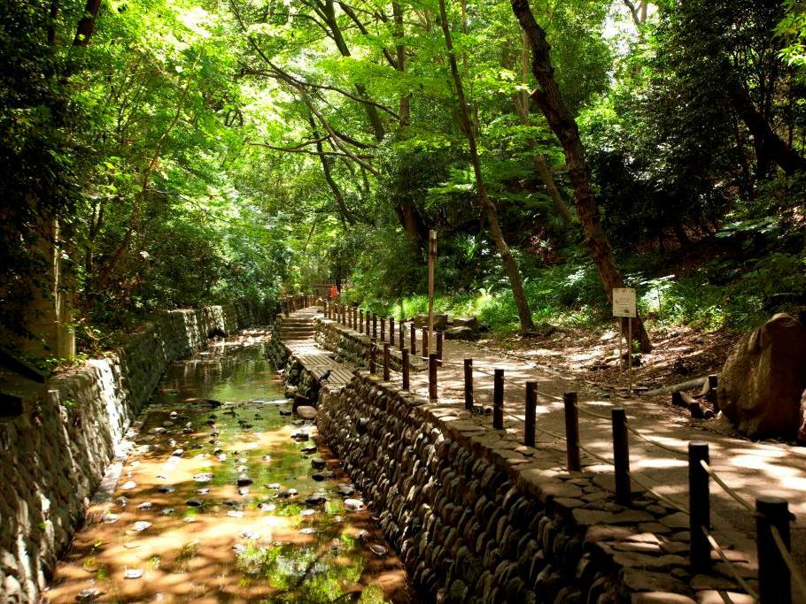
● コンテンツ詳細
説明資料 玉川地域（等々力渓谷）
等々力渓谷（とどろきけいこく）は、東京都世田谷区に位置する美しい自然の渓谷で、都心からアクセスしやすい隠れたオアシスです。東京23区内では珍しい渓谷で、緑豊かな景観と静かな環境が特徴です。 等々力渓谷には「等々力不動尊」と呼ばれる不動明王が祀られたお堂があり、ここは古くから地域住民に信仰されてきました。不動尊の境内には滝もあり、パワースポットとしても知られています。また、渓谷周辺には古墳などもあり、地域の歴史や文化を感じることができます。

Slide 28
● コンテンツ詳細
説明資料 防災対策
世田谷区は、自然災害に対して多角的な対応策を講じています。主な取り組みは以下の通りです。
1. 防災計画の策定 区は「世田谷区地域防災計画」を策定し、避難所の開設や物資調達方法を定め、避難所や経路の整備を進めています。
2. 防災意識の向上 防災訓練や教室、防災フェアを通じて住民の防災意識を高め、災害時の対応方法を普及しています。
3. ハザードマップの作成 区内の災害リスクを示したハザードマップを配布・公開し、住民がリスクを把握しやすくしています。
4. 防災インフラの整備 公共施設や学校の耐震化を進め、避難所には防災備蓄を充実させ、災害時には防災無線やポ々タルサイトで迅速に情報提供を行っています。
5. 支援体制の強化 せたがや災害ボランティアセンターとの連携を深め、企業や地域と協力し、災害時の物資調達や支援体制を整えています。
6. 避難場所の提供 公民館や学校を避難所として確保し、近隣の公園や広場を一時集合所として指定しています。避難所のバリアフリー化も進めています。
7. 情報提供 防災情報をウェブサイトやSNSで発信し、「世田谷区防災マップアプリ」を活用して住民にリアルタイムで災害情報を提供しています。
8. 河川・土砂災害対策 洪水や土砂災害を防ぐため、河川改修や雨水貯留施設の整備が進められ、土砂災害リスクの高いエリアには警戒区域が指定されています。
9. 地域の協力と共助の促進 町会や自治会と協力し、地域単位での防災活動を推進しています。災害発生時には地域内で助け合い、迅速に対応できる体制を整えています。

Slide 29
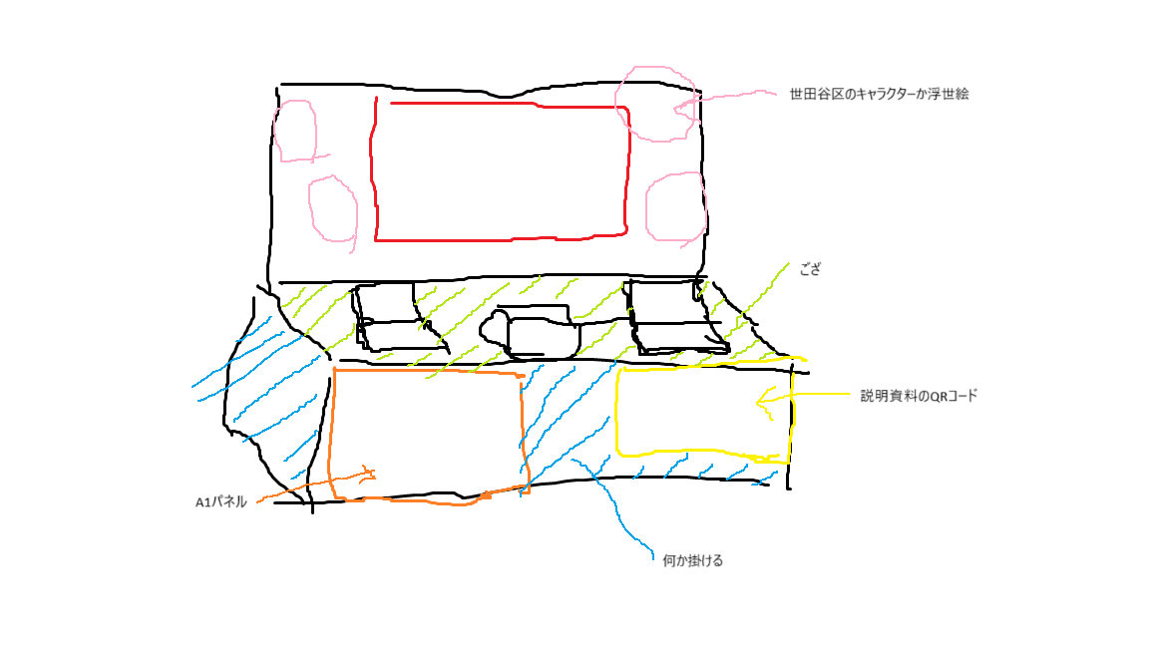
● コンテンツ詳細
ブースイメージ図

Slide 30

● コンテンツ詳細
A1パネル
世田谷区に円谷プロダクションの初代本社があったことから、ウルトラマンを模して作成しました。

Slide 31
● コンテンツ詳細
作品タイトル
未来の方舟で誰もが安心できる世の中へ
〜避難ホログラムアート〜
作品説明
世田谷区の未来型アートは災害からあなたを救う！リアルタイムに非言語により誰でも避難経路が良くわかる

Slide 32

● コンテンツ詳細
完成コンテンツ トップページ

Slide 33
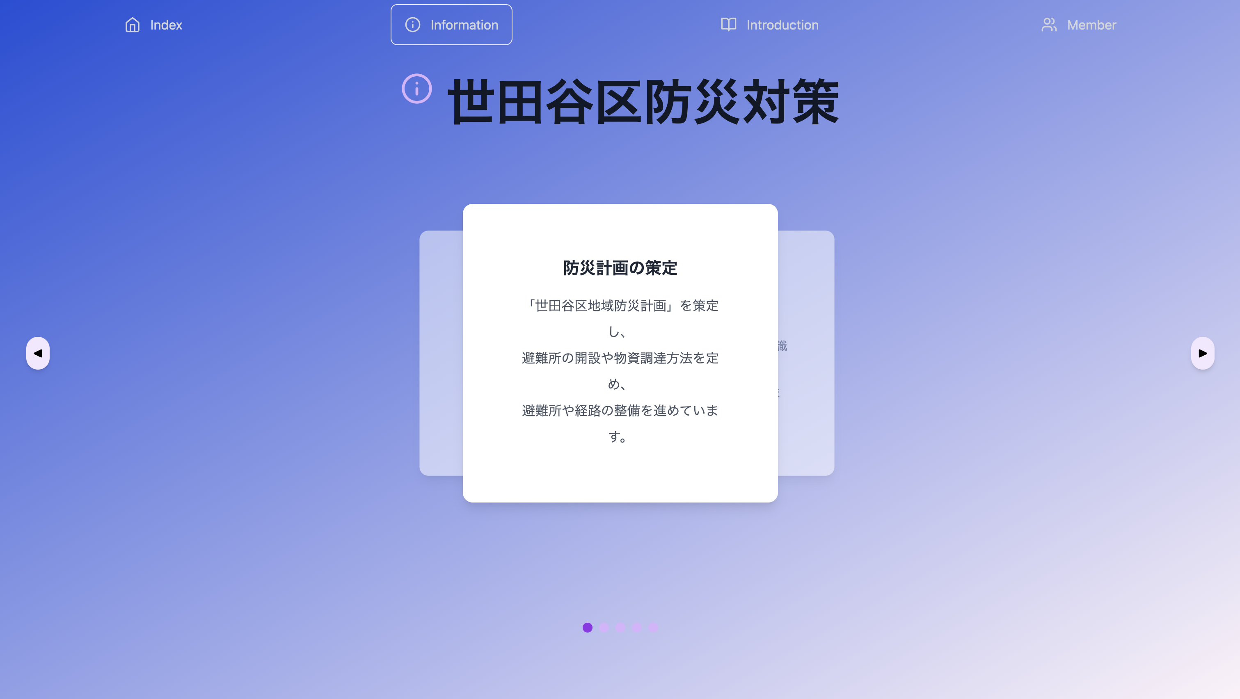
● コンテンツ詳細
完成コンテンツ 防災情報

Slide 34
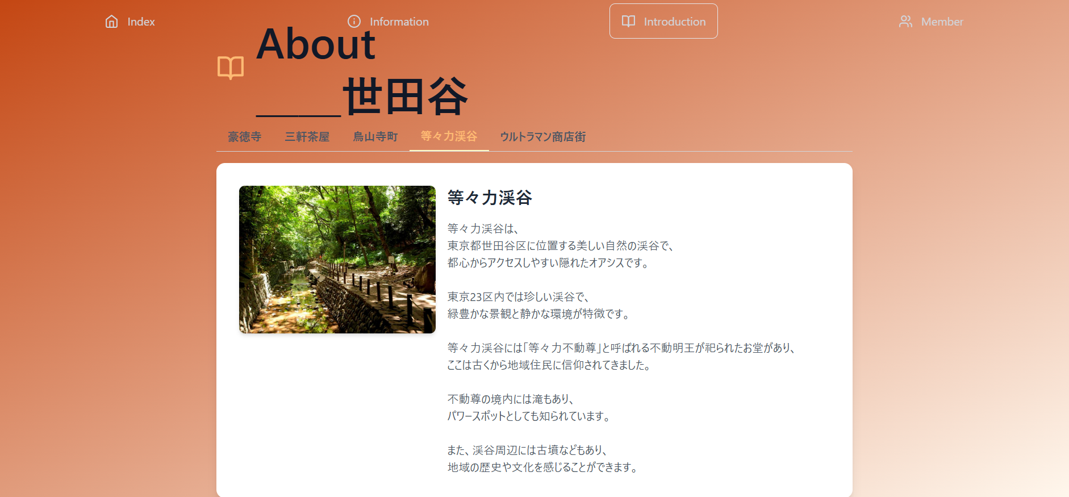
● コンテンツ詳細
完成コンテンツ 観光案内

Slide 35
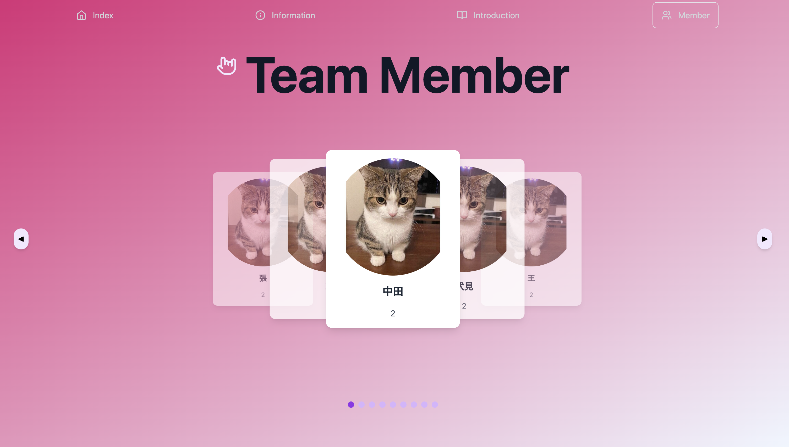
● コンテンツ詳細
完成コンテンツ メンバー紹介

Slide 36
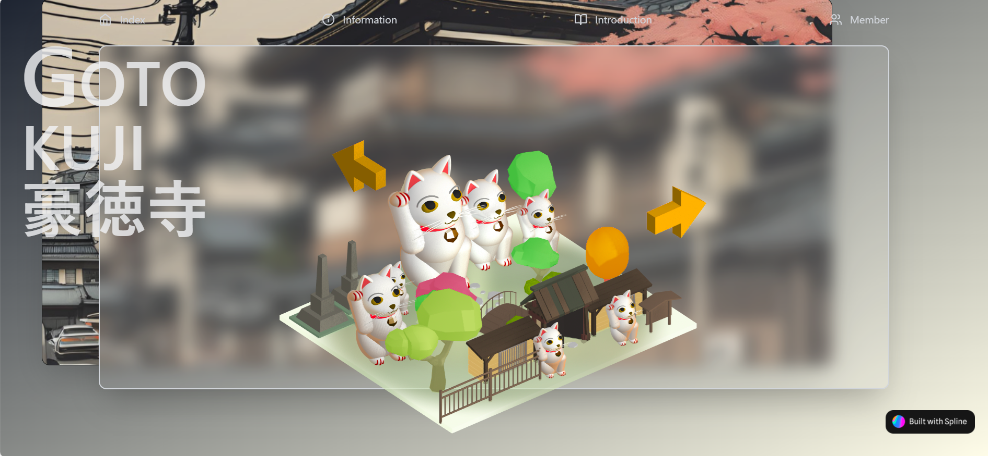
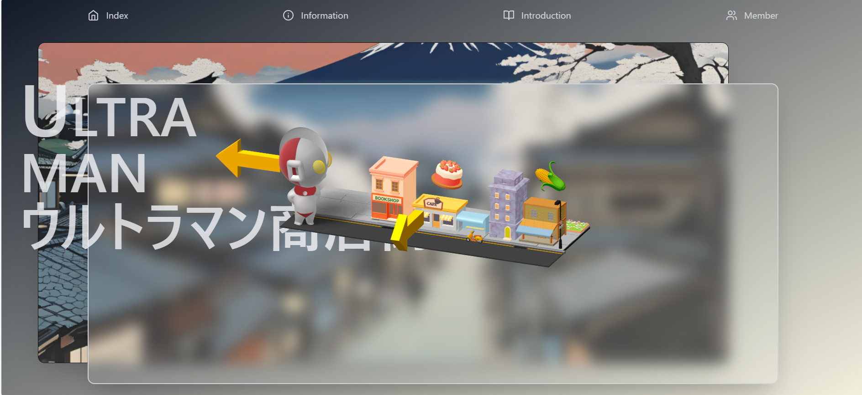
● コンテンツ詳細
完成コンテンツ 地域画面１

Slide 37
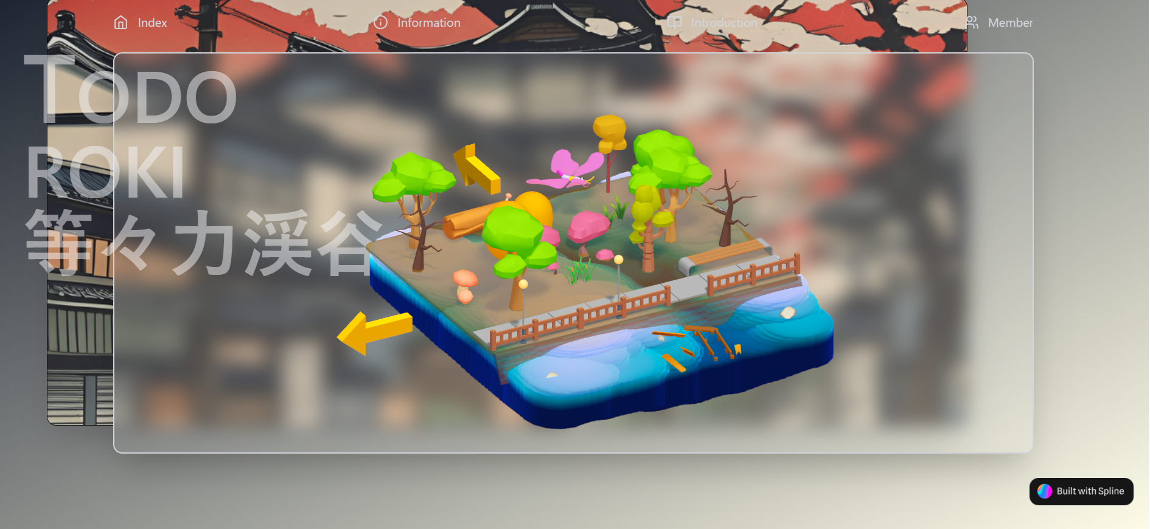
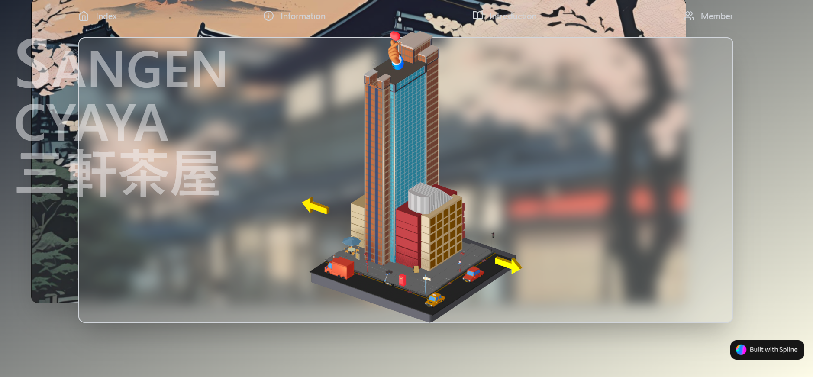
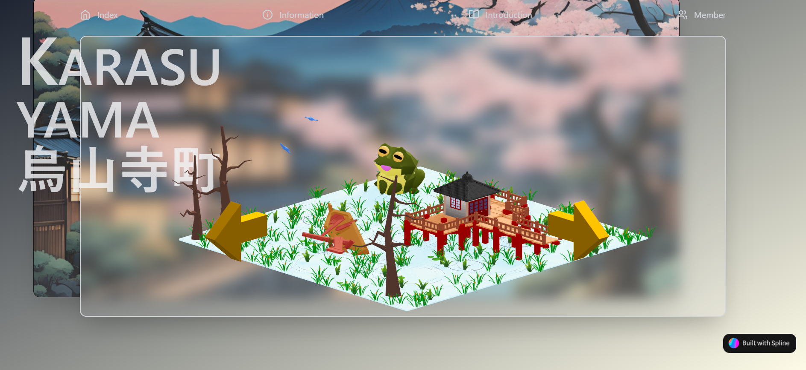
● コンテンツ詳細
完成コンテンツ 地域画面２

Slide 38


● コンテンツ詳細
完成コンテンツ 地震画面１

Slide 39
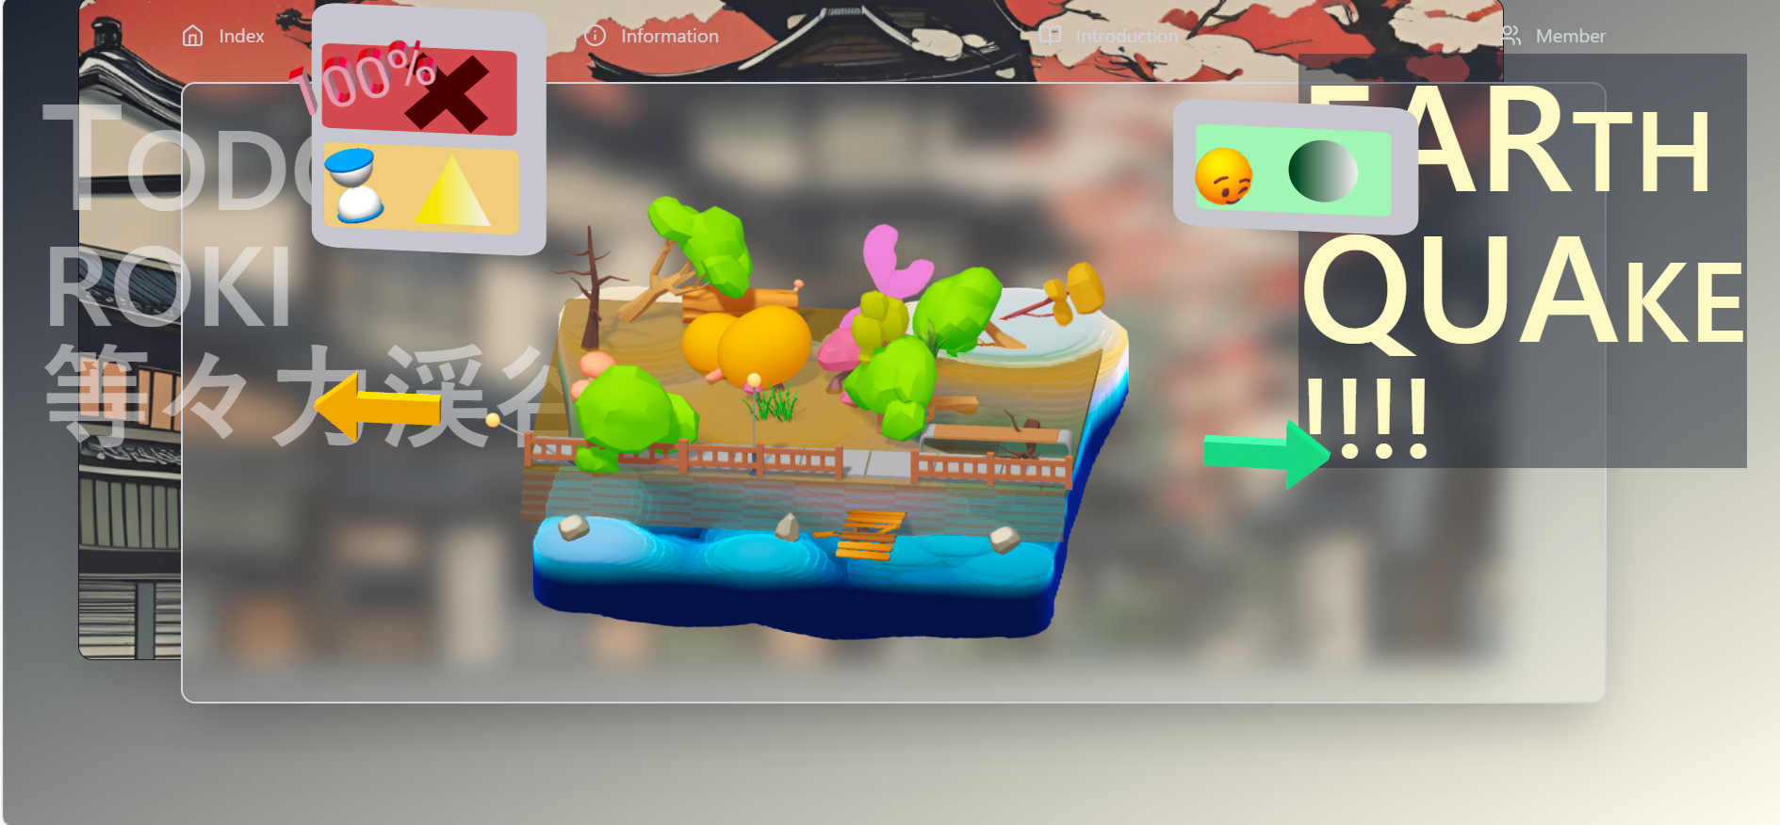
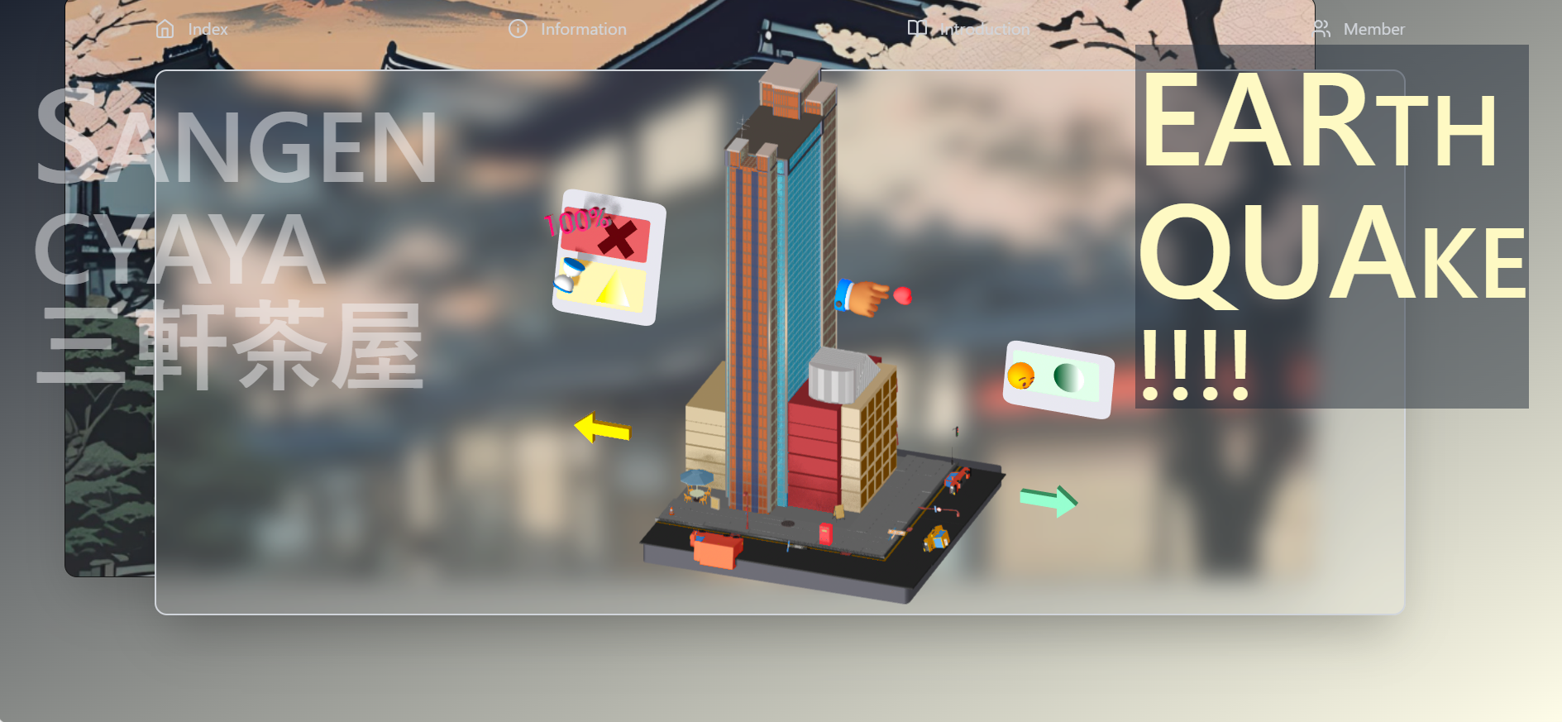
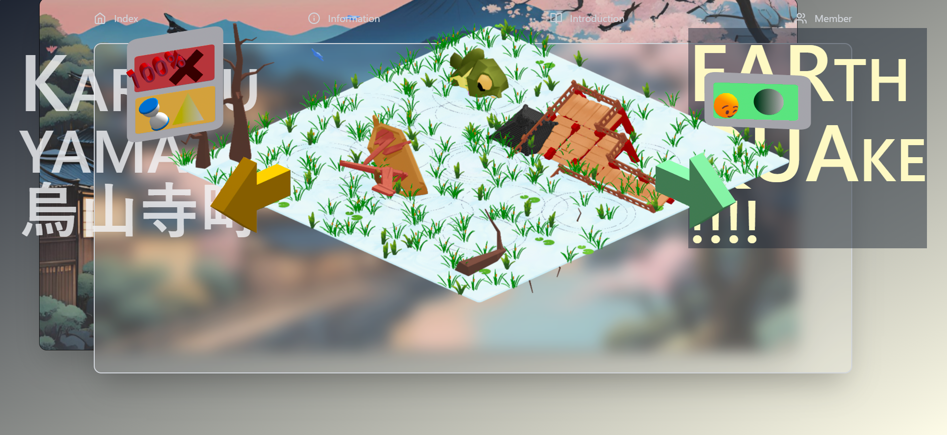
● コンテンツ詳細
完成コンテンツ 地震画面２

Slide 40
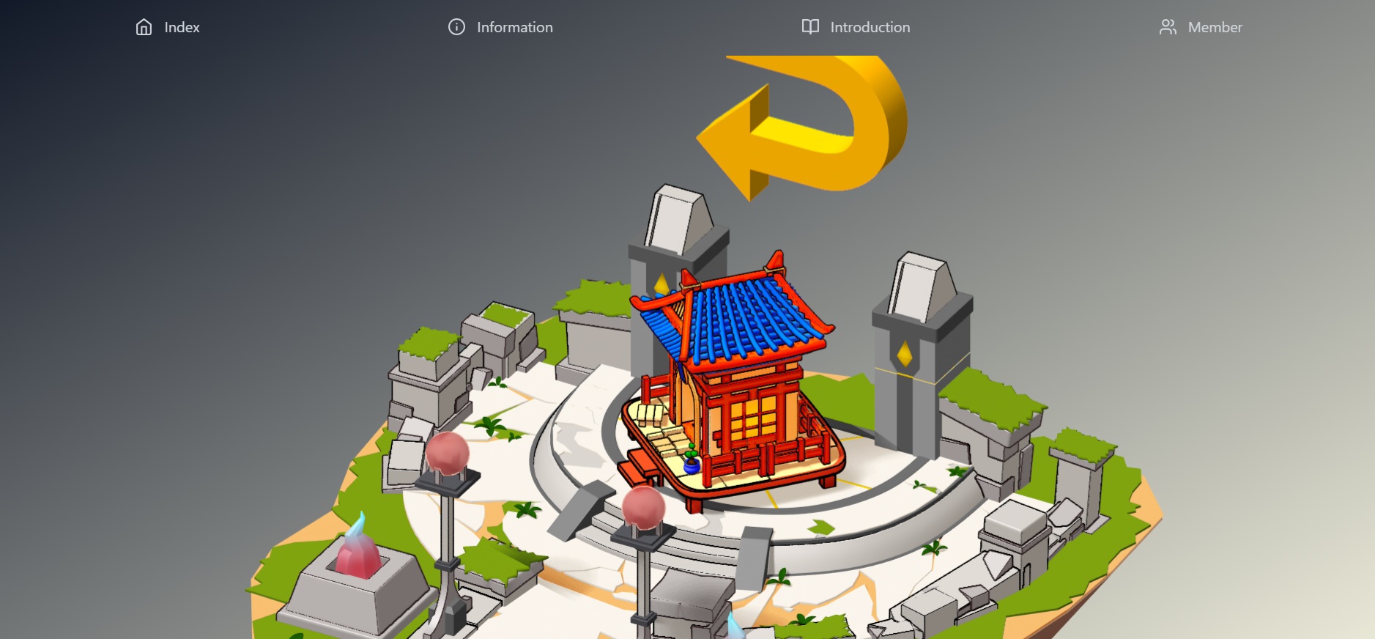
● コンテンツ詳細
完成コンテンツ 避難場所

Slide 41
未来のブランドはこれだ！ 目線は世界へ
～日本発のアピールメッセージ～
プロダクション
ブース詳細
素材調達

Slide 42
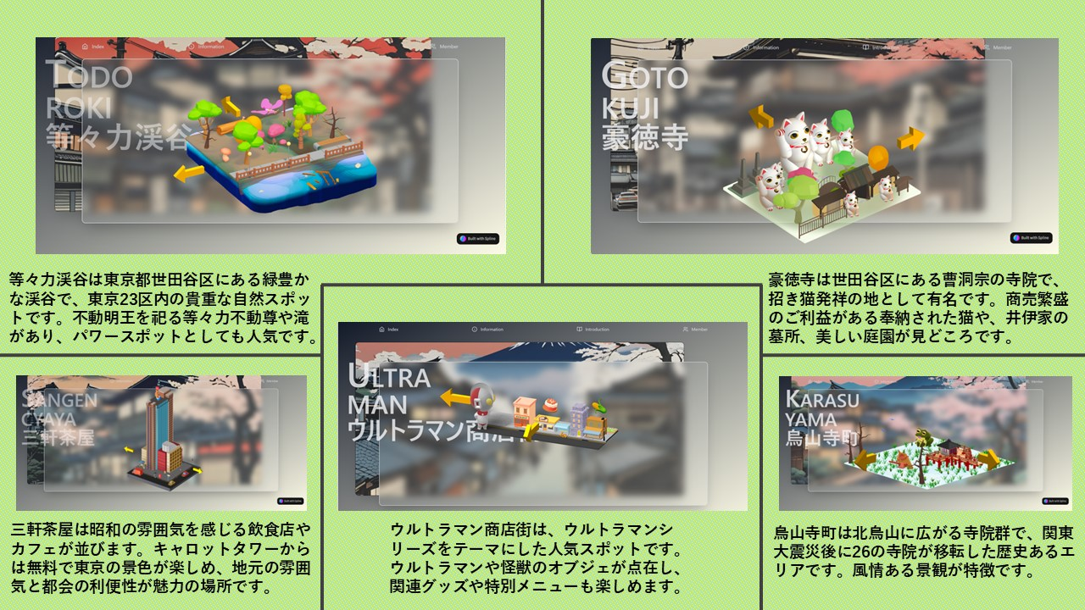
● プロダクション
ブース説明資料１

Slide 43
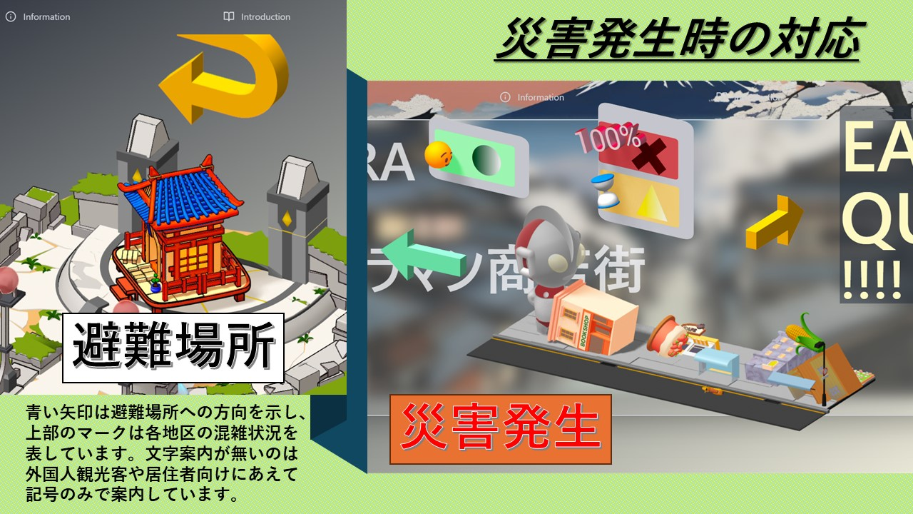
● プロダクション
ブース説明資料２

Slide 44
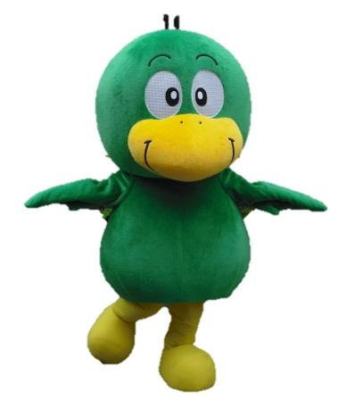
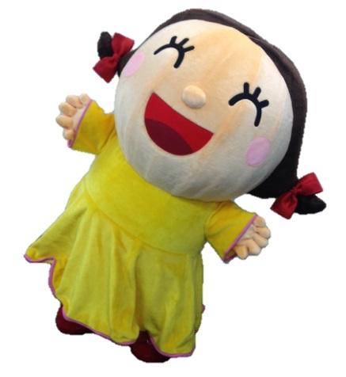
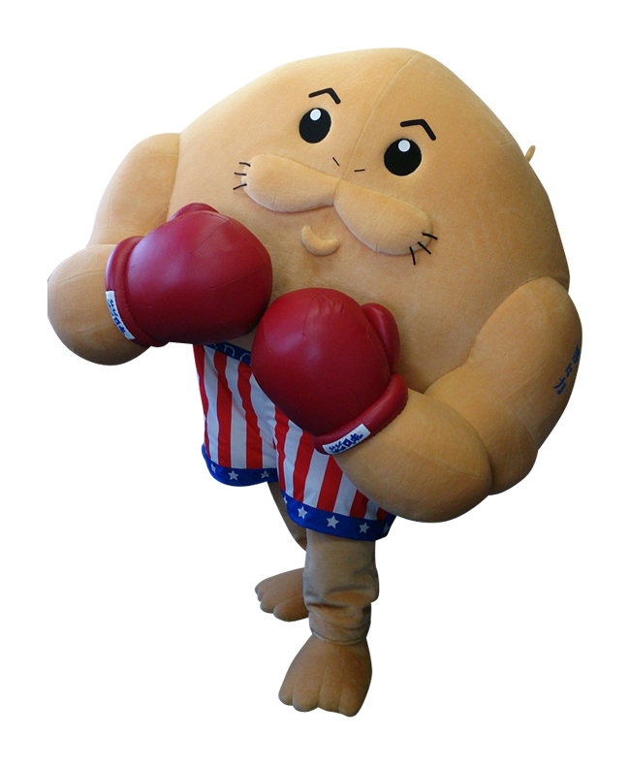


● プロダクション
ブース 各キャラクター
烏山える太（烏山地域）
ちーちゃん（砧地域）
トドロッキー
（玉川地域）
たまにゃん（北沢地域）
三茶わん（世田谷地域）

Slide 45
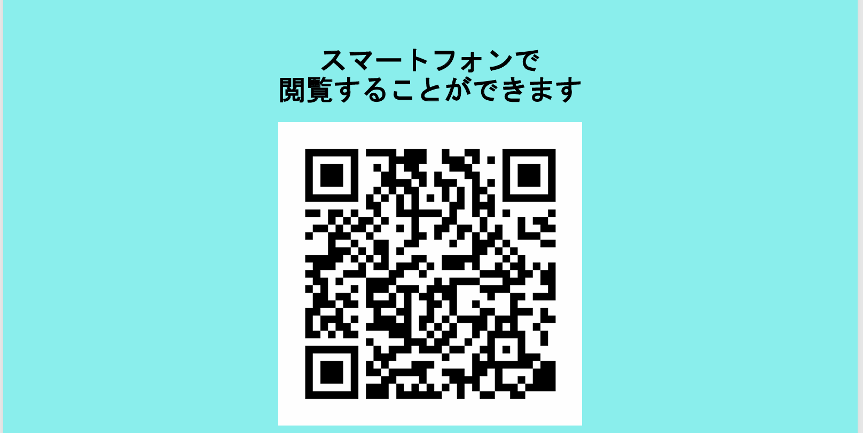
● プロダクション
ブース QRコード

Slide 46
● プロダクション
ブース 技術要素

Slide 47
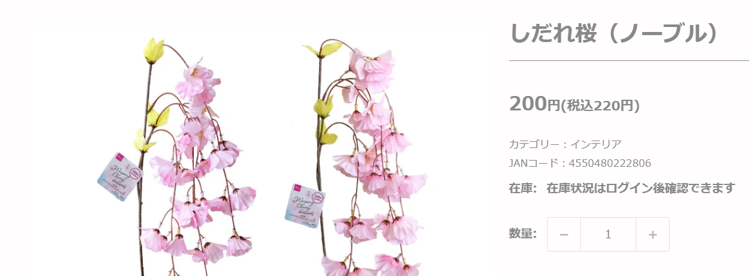
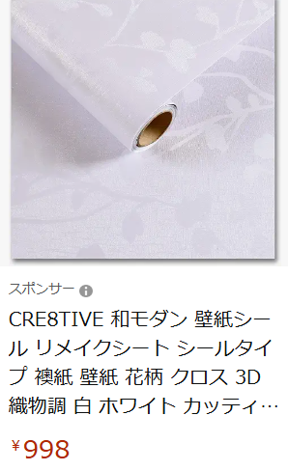
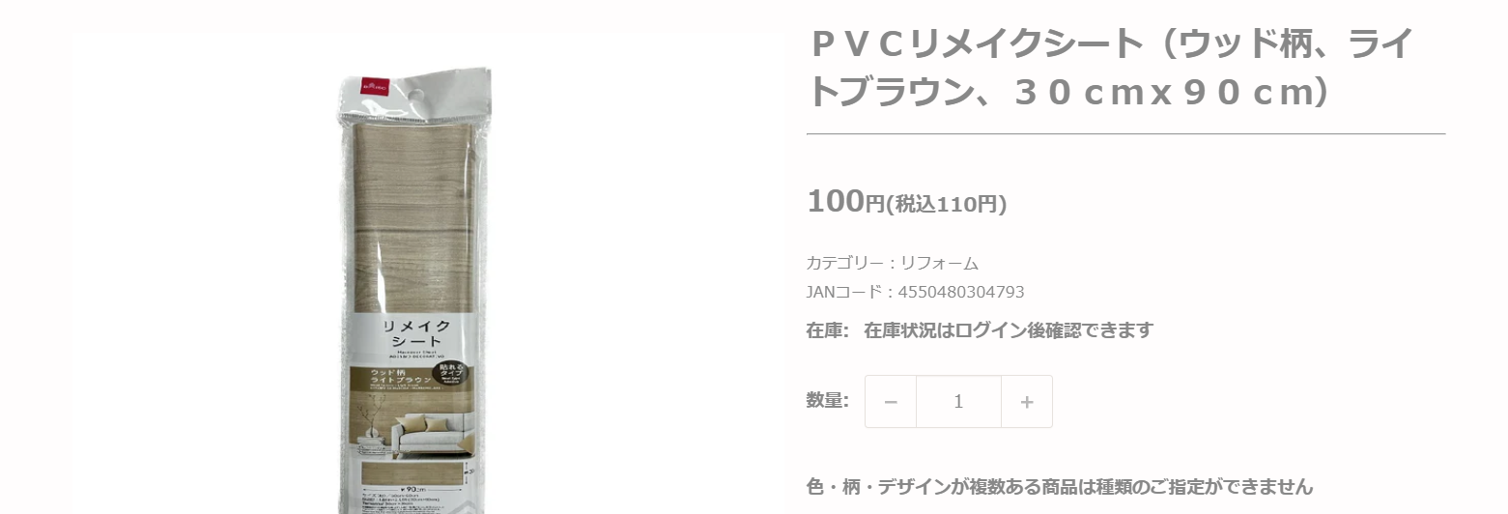
● プロダクション
素材調達
調達先
・Amazon
・ダイソー
印刷物
・ASルーム

Slide 48
● プロダクション
完成ブース
日本の雰囲気を出すため、サイドにさくらを配置しました。
ブース上部には、お客さんがわかりやすうなるように説明資料を配置することで、頭に入りやすくしています。
ブース下部には、A１パネルと世田谷区の各地域のキャラクターを配置することで、世田谷区との関係性を示しています。

Slide 49
JAPONISM
～TO THE WORLD～
演出・運営
スケジュール
ブースの解説
運営方法

Slide 50
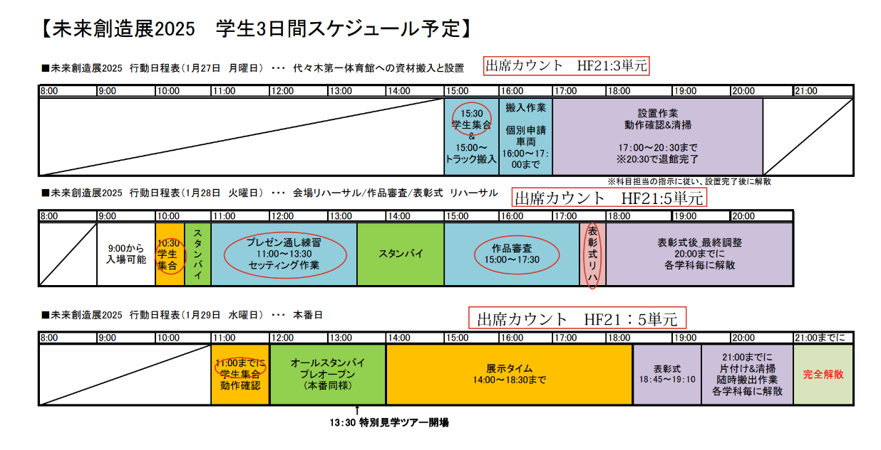
● 演出・運営
スケジュール

Slide 51
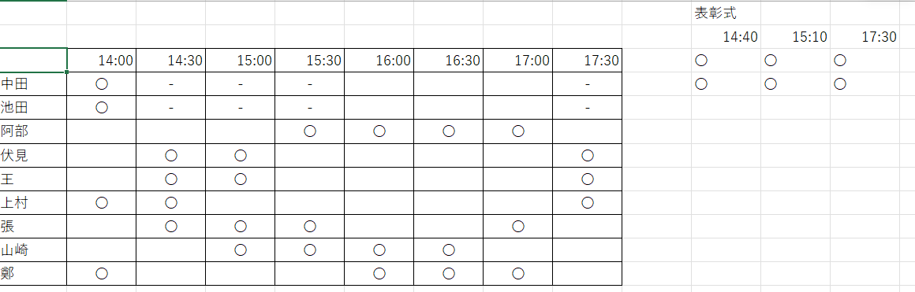
● 演出・運営
当日運営シフト

Slide 52
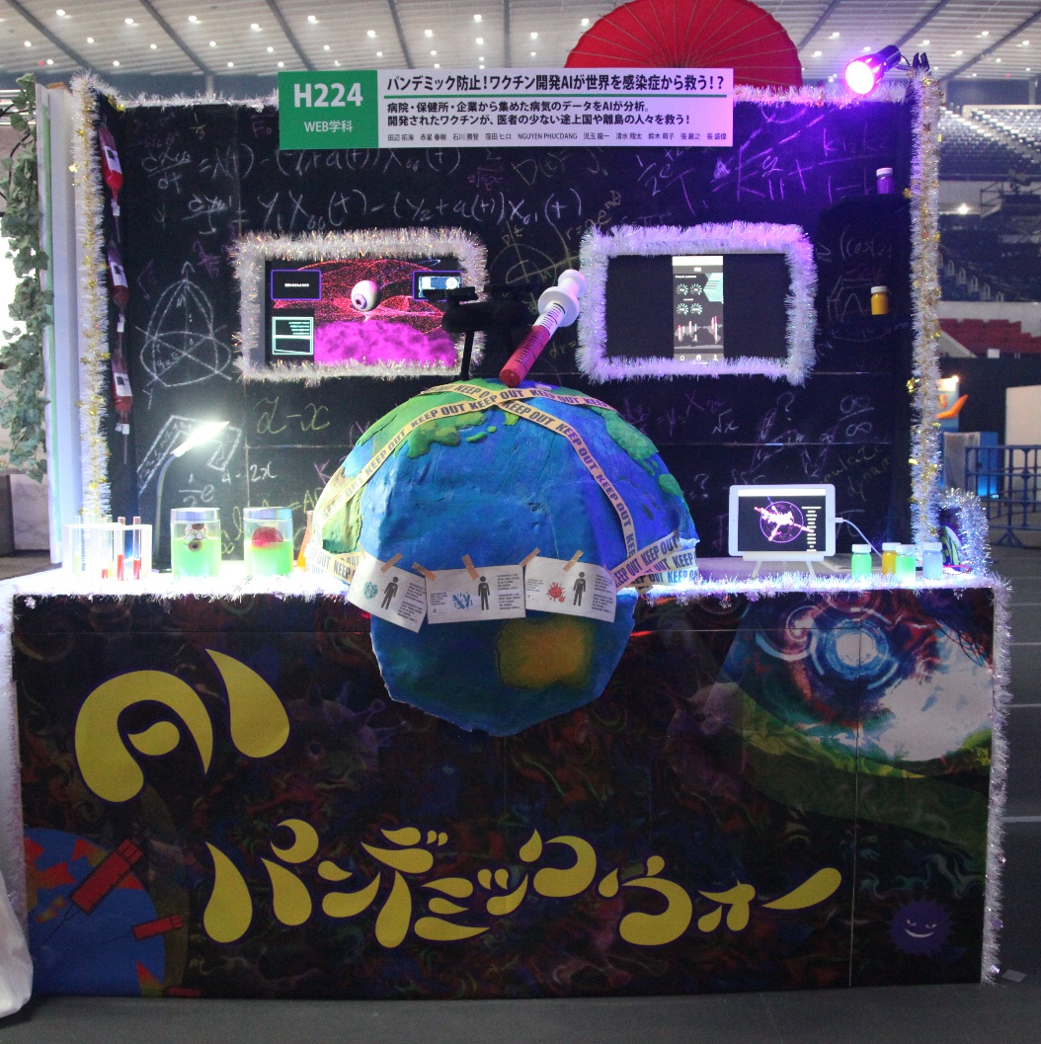
● 演出・運営
ブースの解説
ブースの解説をする（画像は変える）

Slide 53
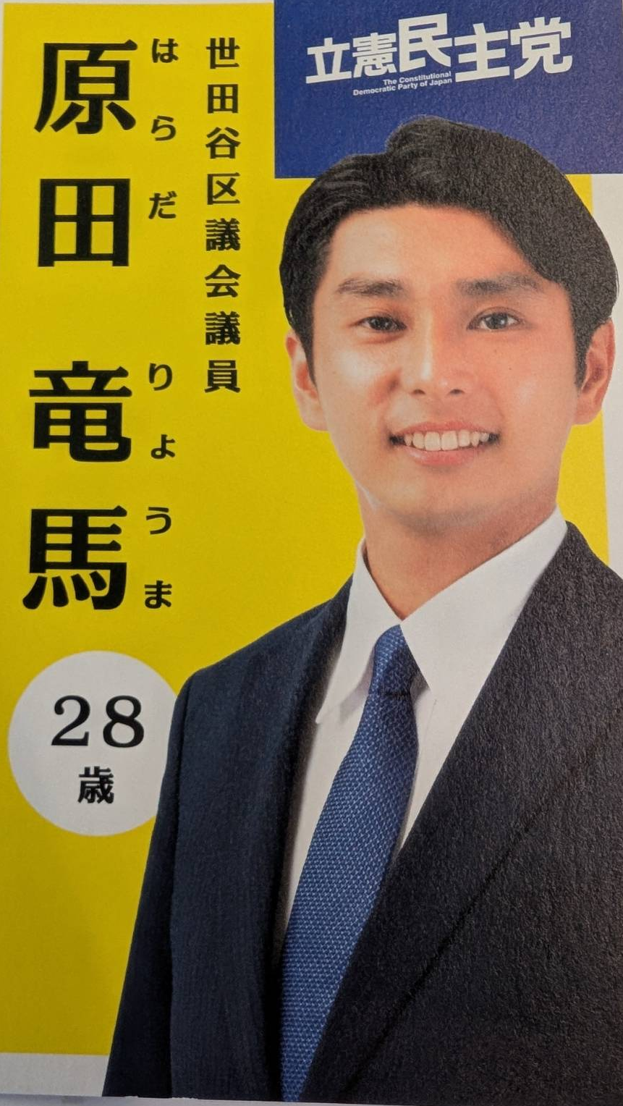
● 演出・運営
当日の運営
当日どういったことをやったかなどを書く（画像は変える）

Slide 54
JAPONISM
～TO THE WORLD～
審査
学内審査
最終審査

Slide 55

● 審査
学内審査
学内審査について書く（画像は変える）

Slide 56

● 審査
最終審査
最終審査について書く（画像は変える）

Slide 57
● 審査
1分プレゼン原稿（学内審査）
HAL221です。よろしくお願いします。
私たちのテーマは 「未来の方舟で誰もが安心できる世の中へ～避難ホログラムアート～」 です。
これは世田谷区の、抱える人口増加と多様化による課題を解決するものです。
災害大国に住む日本人は幼い頃から避難訓練を通じて災害対応に慣れています。
しかし、年々増え続ける、外国人在住者や、海外からの観光客は、災害への意識が低く、避難方法を知らない方も多いのが現状です。
未来の世田谷区は、言語の壁を越えたホログラム技術を活用します。
日常では、街のポイントとなる施設や交差点などの道上に日本の伝統芸術をホログラムで映し、誰もが興味を持ってみることで、その場所を覚えてもらえるようになります。これにより、地域コミュニティも活性化させます。また、災害発生時には、その場所でホログラムの避難経路を示すことで、誰もが混乱なく避難することを目的とします。
次はシステムの紹介です。

Slide 58
● 審査
システムプレゼンメイン原稿（学内審査）
では、今回実際に町に行くかわりに、こちらのシステムでご覧ください。
こちらは世田谷区の5つの地域、北沢地域、玉川地域、砧地域、世田谷地域、烏山地域の地図を表示しています。
それぞれの場所でホバーすると世田谷区の昔の風景を表す浮世絵が浮かび上がります。平常時は世田谷区にまつわる伝統芸術をホログラムで見ることができます。これにより区民や近年増加している外国人観光客、外国人居住者に伝統文化に触れてもらうことができます。
災害時の避難に役立つホログラムシステムについて平常時から知ってもらうことが目的です。この浮世絵に出てくるのは世田谷マンです。世田谷区に円谷プロダクションの初代本社があったことから、ウルトラマンを模しています。世田谷マンは砧地域に在住していて人助けをするヒーローです。災害発生時は世田谷マンが避難所へルートを示してくれます。
今回は玉川地域を選びます。
（玉川地域の説明）
矢印を押すことでそれぞれの地域を行き来して世田谷区の観光地について知ることができます。
（ウルトラマン商店街だけロードに時間がかかります）
（地震が起きたら止まってもらう）
地震が起きました。実際は町に表示されていますが、今回はシステムでお見せします。
それでは次に災害時にいつも見ているホログラムが避難場所まで誘導するところをお見せします。通常は、災害が起きると自動的にモードが変わりますが、今回は何度かクリックすると災害モードとなり、3Ｄモデルは地震が起こっている様子になります。青い矢印が、現在の被災状況や混雑状況を踏まえた避難場所への方向となります。矢印の上のこのマークは、各地区の混雑状況を表します。文字の案内がないのは、外国人観光客や外国人居住者の方でもわかるようにあえて記号のみで案内しています。
私は今○○地域にいますので、○○地域から最適な避難場所へ案内に従って行ってみます。このように、災害発生時の状況に合わせた避難場所に案内できるところが、ハザードマップと私たちのシステムの違いになります。
他の機能としては、世田谷区の2024年時代の災害対策の紹介や各観光地の説明、私たちのメンバー紹介を行っています。

Slide 59
● 審査
システムプレゼン予備原稿（学内審査）
＜時間がある場合/システムのロード時間が長い場合など＞
豪徳寺は、東京都世田谷区に位置する曹洞宗の寺院で、招き猫の発祥地として広く知られています。豪徳寺は、井伊家（江戸時代に徳川幕府に仕えた有名な武士の一族）と深い関わりがあり、特に井伊直孝（いいなおたか）との伝説が語り継がれています。豪徳寺の敷地内には、数え切れないほどの招き猫が奉納されており、訪れる人々が祈りを込めて奉納したものです。特に、白い猫で左手を挙げているのが特徴で、商売繁盛や家内安全などのご利益があるとされています。また、境内には美しい庭園や、井伊家の墓所もあります。観光名所としても人気があり、四季折々の風景が楽しめるほか、招き猫に関心のある観光客にとっては必見のスポットとなっています。
三軒茶屋は、東京都世田谷区にある人気のエリアです。カフェや居酒屋、小さな個人経営の店が多く、特に「三角地帯」と呼ばれるエリアでは、昭和の雰囲気を感じられる飲食店が並んでいます。また、キャロットタワーの展望フロアからは、無料で美しい東京の景色を楽しむことができます。地元の雰囲気と都会の利便性が魅力の場所です。
烏山寺町は、北烏山2丁目から6丁目にかけて広がり、寺町通りを中心に26もの寺院が並ぶエリアです。大正12年の関東大震災を受け、当時の東京都内にあった多くの寺院がこの地に移転してきました。地域には、お寺の屋根や塀が点在し、歴史と風情を感じさせる魅力的な景観が広がっています。
等ー力渓谷は、東京都世田谷区に位置する美しい自然の渓谷で、都心からアクセスしやすい隠れたオアシスです。東京23区内では珍しい渓谷で、緑豊かな景観と静かな環境が特徴です。等々力渓谷には「等々力不動尊」と呼ばれる不動明王が祀られたお堂があり、ここは古くから地域住民に信仰されてきました。不動尊の境内には滝もあり、パワースポットとしても知られています。
ウルトラマン商店街は、ウルトラマンシリーズをテーマにしたユニークな商店街で、ウルトラマンファンはもちろん、家族連れや観光客にも人気のスポットです。商店街には、ウルトラマンや怪獣のオブジェが点在しており、訪れる人ーはまるでウルトラマンの世界に入り込んだかのような気分を味わえます。各店舗ではウルトラマン関連のグッズやお土産が販売されているほか、ウルトラマンのキャラクターにちなんだ特別なメニューを提供するカフェやレストランもあります。ウルトラマン商店街を歩くだけで、どこか懐かしくも新しいヒーローの世界に触れられるでしょう。また、渓谷周辺には古墳などもあり、地域の歴史や文化を感じることができます。

Slide 60
● 審査
1分プレゼン原稿（未来創造展本番）
HAL221です。よろしくお願いします。
私たちのテーマは 「未来の方舟で誰もが安心できる世の中へ～避難ホログラムアート～」 です。
世田谷区の人口増加や多様化が進む中、日本人は災害対応に慣れている一方、外国人は避難方法を知らないことが課題です。
5つの地域の昔の風景を表す浮世絵が浮かび上がります。矢印により、別の地域の観光ができます。
地震が起きました。青い矢印が、現在の状況を踏まえた避難場所への方向です。矢印の上のマークは、各地区の混雑状況を表します。外国人の方でもわかるようにあえて記号のみで案内しています。
このように、状況に合わせた避難場所に案内するのが、現在のハザードマップとの大きな違いです。
以上で終わります。

Slide 61


● 審査
審査員コメント （学内審査）

Slide 62


● 審査
審査員コメント （学内審査）

Slide 63
JAPONISM
～TO THE WORLD～
イベントレポート
個人
(当日運営、会場雰囲気、感想)

Slide 64

● イベントレポート 個人
当日運営、会場雰囲気、感想
当日運営：
グループメンバー全員揃って当日の運営ができたことから、ブース運営をうまくすることができました。表彰式担当だったこともあり、ブースにはあまりいることはありませんでしたが、メンバーがうまく運営を行ってくれました。
会場雰囲気：
来場者の数も多く、様々なブースで盛り上がりがわかりました。
感想：
リーダーとしてグループをまとめるうえで大変なことが多くありましたが、無事最後までやり遂げることができました。世田谷区の人に、このシステムがあったらいいとおっしゃっていただけたのが大きな達成感をえました。
氏名
中田 一旗

Slide 65

● イベントレポート 個人
当日運営、会場雰囲気、感想
当日運営：
最初はブース運営に不安を感じていましたが、チームワークのおかげでスムーズに進行できました。来場者の反応もよく、大きなトラブルもなく、予定通り運営できたのは非常に嬉しいです！
会場雰囲気：
イベント全体が終始熱気に包まれており、参加者同士の活発な交流が見られました。笑顔があふれる空間で、一体感のある素晴らしい雰囲気でした！
感想：
初めての本格的なグループワークでしたが、仲間と協力しながら最後までやり遂げることができました。準備から本番まで学びの多い経験となり、大きな達成感を感じています。今後に活かせる貴重な機会でした！
氏名
安倍 悠翔

Slide 66
● イベントレポート 個人
当日運営、会場雰囲気、感想
当日運営：
AIが今後、どのような発展をとげるのか誰にもわかりません。しかし、人類の見方になってほしいという願いを込めて「AIパンデミックウォー」という作品を制作しました。2年間の集大成として未来創造展2020を楽しむことができたと思います。
会場雰囲気：
暑そうでした。学生たちの熱気が会場に立ち込めていたからでしょう。来場者のかたからすすんで学生に声をかけたりとモチベーションが高い人が多かったです。
感想：
2年前の自分では絶対にできない作品ができた。このイベントを通して、社会に必要とされるサービスを良い仲間をつのり制作していきたいと思いました。
氏名
池田 昴太

Slide 67
● イベントレポート 個人
当日運営、会場雰囲気、感想
当日運営：
AIが今後、どのような発展をとげるのか誰にもわかりません。しかし、人類の見方になってほしいという願いを込めて「AIパンデミックウォー」という作品を制作しました。2年間の集大成として未来創造展2020を楽しむことができたと思います。
会場雰囲気：
暑そうでした。学生たちの熱気が会場に立ち込めていたからでしょう。来場者のかたからすすんで学生に声をかけたりとモチベーションが高い人が多かったです。
感想：
2年前の自分では絶対にできない作品ができた。このイベントを通して、社会に必要とされるサービスを良い仲間をつのり制作していきたいと思いました。
氏名
王 菁

Slide 68
● イベントレポート 個人
当日運営、会場雰囲気、感想
当日運営：
AIが今後、どのような発展をとげるのか誰にもわかりません。しかし、人類の見方になってほしいという願いを込めて「AIパンデミックウォー」という作品を制作しました。2年間の集大成として未来創造展2020を楽しむことができたと思います。
会場雰囲気：
暑そうでした。学生たちの熱気が会場に立ち込めていたからでしょう。来場者のかたからすすんで学生に声をかけたりとモチベーションが高い人が多かったです。
感想：
2年前の自分では絶対にできない作品ができた。このイベントを通して、社会に必要とされるサービスを良い仲間をつのり制作していきたいと思いました。
氏名
上村 健人

Slide 69

● イベントレポート 個人
当日運営、会場雰囲気、感想
当日運営：
当日の運営では、グループメンバーが交代しながら役割を担当しました。協力し合い、負担を分散することでスムーズに進行し、その結果未来創造の出展はうまくできたと思います。
会場雰囲気：
来場者の興味や関心の高さが感じられ、充実した時間を過ごすことができました。
感想：
自分一人では完成できないことを実感し、グループのメンバーと協力する大切さを学びました。意見を出し合い、助け合うことでより良い成果が生まれることを実感し、チームワークの重要性を改めて理解できました。
氏名
張 驍

Slide 70
● イベントレポート 個人
当日運営、会場雰囲気、感想
当日運営：
AIが今後、どのような発展をとげるのか誰にもわかりません。しかし、人類の見方になってほしいという願いを込めて「AIパンデミックウォー」という作品を制作しました。2年間の集大成として未来創造展2020を楽しむことができたと思います。
会場雰囲気：
暑そうでした。学生たちの熱気が会場に立ち込めていたからでしょう。来場者のかたからすすんで学生に声をかけたりとモチベーションが高い人が多かったです。
感想：
2年前の自分では絶対にできない作品ができた。このイベントを通して、社会に必要とされるサービスを良い仲間をつのり制作していきたいと思いました。
氏名
鄭 博軒

Slide 71
● イベントレポート 個人
当日運営、会場雰囲気、感想
当日運営：
リーダーがブースに立つ担当のシフトを組んでくれたのでそれに沿ってブースに立った。システムに興味を示してくれた方に説明した。世田谷区の職員の方がいらっしゃった際は担当のメンバーが職員の方に説明した。
会場雰囲気：
ファッションショーの時はBGMがかかって楽しそうな雰囲気になった。
感想：
賞の数が多いと思った。受賞された学生が涙ぐんだり感謝のコメントを言っているのを見て感動した。
氏名
伏見 和香奈

Slide 72
● イベントレポート 個人
当日運営、会場雰囲気、感想
当日運営：
エースとしてやり遂げました
会場雰囲気：
暑そうでした。学生たちの熱気が会場に立ち込めていたからでしょう。来場者のかたからすすんで学生に声をかけたりとモチベーションが高い人が多かったです。
感想：
2年前の自分では絶対にできない作品ができた。このイベントを通して、社会に必要とされるサービスを良い仲間をつのり制作していきたいと思いました。
氏名
山﨑 海和

